Slide 1
Le carbone, ressource financière pour le bâtiment ?
Décembre 2016
Rencontres normandes du développement durable
Caen, le 7 décembre 2016
Université Caen Normandie

Slide 2
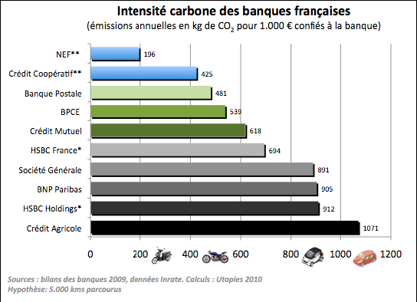
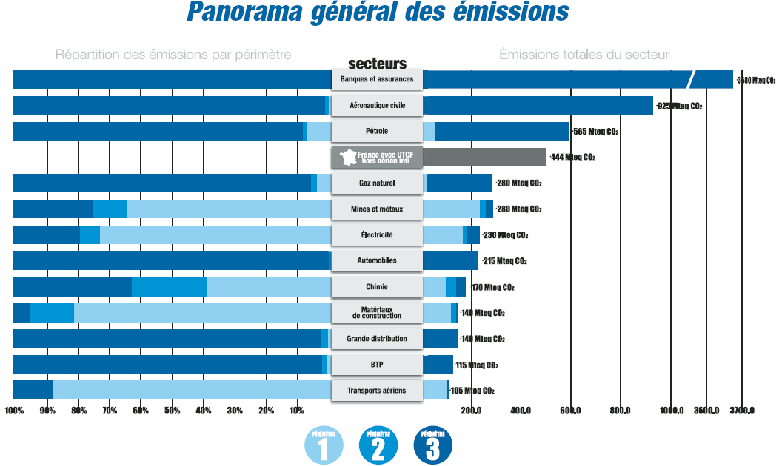
Contexte
Historique de la notation carbone / climat
Une invention française pour l’activité bancaire !
En 2007 les Caisses d’Epargne reprennent des initiatives d’évaluation carbone de produit pour les appliquer à l’activité bancaire.
La méthode est construite avec des consultants sur démarche bottom-up et méthodologie type GhG
2009, méthode se trouve inadaptée à la compréhension clients : suspension
2010, reprise de la méthode sur l’activité financière AM sur un prisme Top-Down.
A partir de 2010 Portage de cette méthode par ONG et consultants au niveau européen puis international sans régler la dimension locale.
Vigeo/WWF’s survey

Slide 3
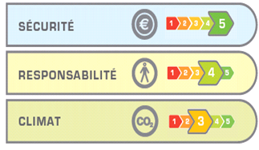
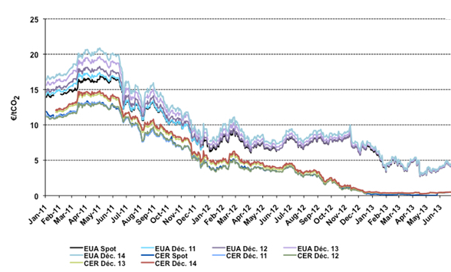
Contexte
Historique de la notation carbone / climat
Pas un mais 2 modèles de méthode pour mesurer le carbone !
La méthode dite GHG protocole ou ADEME
La méthode liée au marché carbone ou MRV
Une méthode simple mais qui n’exprime le CO2 qu’en tonnes
Une méthode plus technique mais qui permet de donner un prix marché au carbone économisé.
Tous les financiers utilisent la méthode GHG protocole avec l’incapacité de donner un avantage prix au client ni de valoriser financièrement

Slide 4
Contexte
Historique de la notation carbone / climat
Pas un mais 2 modèles de méthode pour mesurer le carbone !
La double dimension du Bilan Carbone
Bilan Carbone :
Finance carbone :
Outils : ghg protocol, méthode ADEME
Outils : MRV (PNAQ,MDP, MOC, REDD, REDD+)
Scope 3
Scope 2
CITEPA
Mesure sans valeur = Green
washing
Scope 1
bluenext
Défi : mesure empreinte du territoire en Bilan Carbone ; amélioration territoire via le marché

Slide 5
Contexte
Phénomène de bascule
Copenhague
2009
Paris
Refus d’un marché carbone mondial
Demande d’un prix carbone
Modèle bancaire mis en avant
Mouvement de bascule accéléré par la perte de rentabilité de la filière pétrolière
et
rentabilité croissante des filières énergies renouvelables & efficacité énergétique
Modèle financier mis en avant
Produit emblématique : livret vert - écoPTZ
Produit emblématique : green bond - ISR
Leadership européen : NL – RFA – France
Leadership anglo-saxon : Londres – Chine - USA
ENR – efficacité énergétique : marché diffus et rentabilité infra-marché : soutien public sur prix
ENR – efficacité énergétique : + dense et + rentable : :soutien public sur risque
Démarche Botton up des pratiques régions ➔ Etats ➔ Europe
Démarche Top Down des pratiques G20-FSB –UNEP ➔ Europe ➔ régions
La banque n’est pas différenciée des filières économiques dans les mesures internationales
La banque est traitée spécifiquement dans le mécanisme de financement : lutte d’influence entre modèle UK et continental
En 2009 les pays rejettent la proposition de l’Union Européenne de créer un marché carbone à l’échelle mondiale. Avec 0,19 tonne de CO2 par 1000$ de PIB, l’Europe est de loin la zone industrielle la plus efficiente des pays développés et un marché carbone unique aurait avantagé ses équipements. Les pays qui refusent cette démarche (Japon, Chine, Canada, USA) au motif que cet outil ferait obstacle à leur croissance Pour la Chine (0,9 tonnes par 1000 dollars de PIB), la Russie (0,85), l’Afrique du Sud (0,79), les Etats-Unis (0,42). économique, développeront à partir de 2011 leur propre marché carbone bilatéral permettant de donner une valeur financière à leur investissement bas carbone ➔ compétition économique
En 2009 est inscrit à Copenhague la recherche d’outils financiers innovants privés et public privés pour accompagner cette économie « climat » acceptée. Depuis 2009 se multiplient les rapports sur les modèles financiers ➔ compétition financière
Source : http://donnees.banquemondiale.org/indicateur/EN.ATM.CO2E.PP.GD/countries/1W?display=default
IAE Créteil - 23 janvier 2015– Arnaud BERGER 06 76 75 53 17

Slide 6
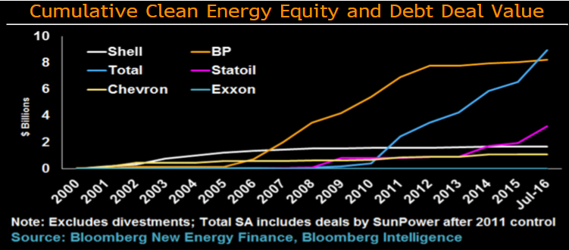
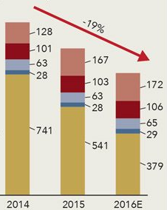
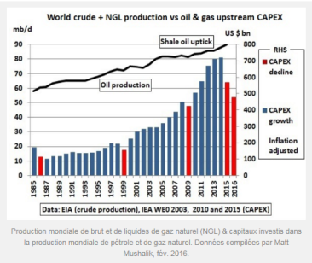
Contexte
Phénomène de bascule
Depuis 2009, la chute du ROCE de la branche E&P des pétrolières européennes les obligent à s’orienter vers la filière ENR pour conserver leur modèle économique. La baisse du prix du pétrole en 2015 accélère la baisse du ROCE donc la baisse des investissement et la conversion au solaire
Total, Statoil Leading Big Oil Renewable Energy Shift
Alternative energy may offer carbon hedge on faltering oil profits
Global capex spending trends and estimates, Oil public companies ($ billions)
Source AIE
S&P abaisse la note de Total, BP et Statoil en raison de la baisse des prix du pétrole AFP , publié le 22/02/2016

Slide 7
Méthode carbone prix
Méthodologie MRV
Méthode MRV : principe
Développer une coopération bilatérale (BOCM)
Placer la méthode d’évaluation en contribution à l’UNFCC (contribution des Etats) : cela permet de placer le CO2 mesuré directement dans les négociations étatiques ( de gré à gré)
Facilite la diffusion des technologies bas-carbone en augmentant la capacité de les utiliser

Slide 8
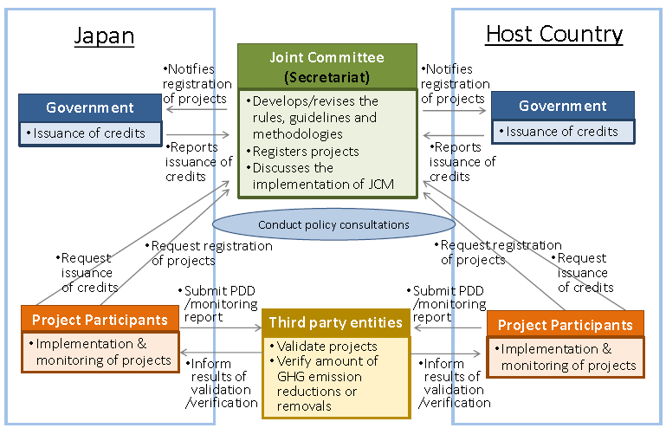
Méthode carbone prix
Méthodologie MRV
Méthode MRV : principe
La méthode permet de placer les financements carbone éligibles aux contributions des Etats

Slide 9
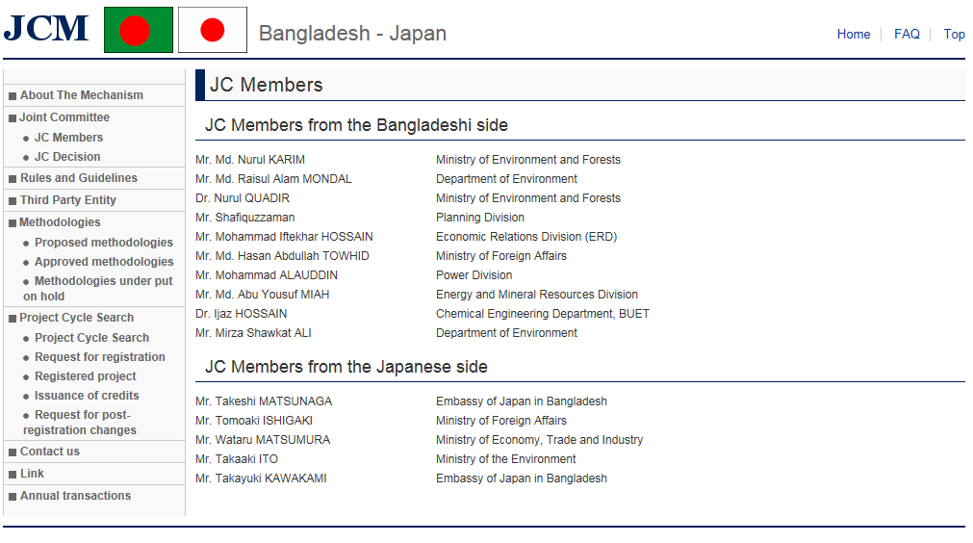
Méthode carbone prix
Méthodologie MRV
Méthode MRV : comité de suivi bilatéral
Cas du Japon avec le Bengladesh
Actif depuis le 19 mars 2013
16 pays membres :
Bengladesh
Mexique,
Arabie saoudi
Chili
Kenya,
Mongolie,
Ethiopie
Vietnam, Thaïlande
Maldives, Laos,
Cambodge, Indonésie
Palau,
Costa Rica
Myanmar

Slide 10
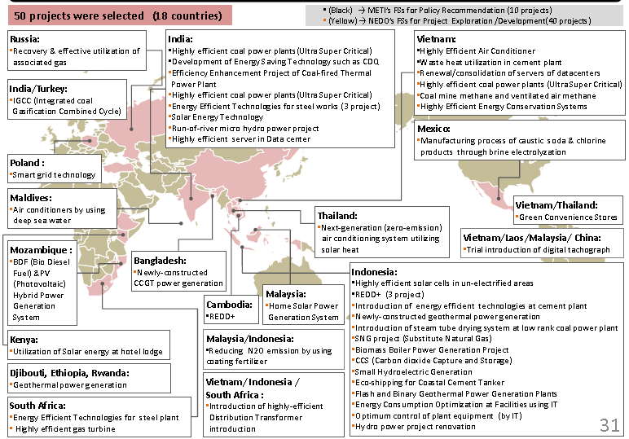
Méthode carbone prix
Méthodologie MRV
L’avantage compétitif de la mesure MRV
Un outil de développement économique

Slide 11
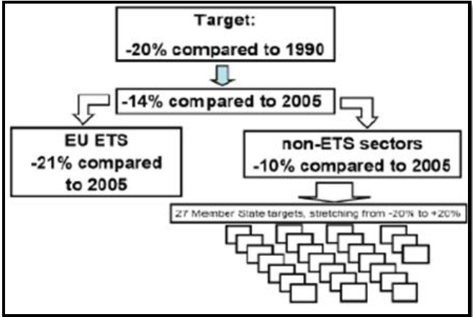
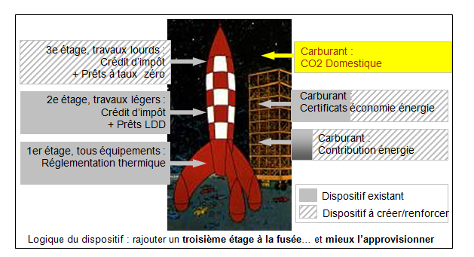
Méthode carbone prix
Méthodologie MRV
Le schéma en France : schéma sur la rénovation de l’immobilier régional
Schéma européen
Effort unilatéral de réduction de -20%
Schéma Français
Adossement aux secteurs non-ETS
Objet | Vision managériale | Vision financière retail | Vision financière macro
Acteurs | Consultants Établissements publics | ATEE | Banque mondiale I4CE
Méthode | GHG protocol Bilan Carbone® ISO 14069:2013 | « CEE » Projets domestiques | Méthode MRV : MDP, MOC REDD, REDD+
Précision | Faible Écart type : 40% | Moyenne Écart type : 20% | Forte Écart type : 10%
Valorisation | « Kyoto non bancable » | « Kyoto bancable » | « Kyoto bancable »

Slide 12
Conclusion
travaux internationaux sur le climat
Derrière le climat, une compétition économique sur les filières énergétiques :
Depuis 2009 baisse de la rentabilité de la filière pétrole / développement filières énergies renouvelables et de l’efficacité énergétique ; depuis 2010 intérêt des grands investisseurs
France-Europe : filières vertes concentrées en région et PME. Pour exemple en 2015 : 2,5G€ ont été investis dans les énergies renouvelables au niveau de projet corporate quand 14G€ l’ont été dans le retail en France
Le carbone devient une monnaie dans massification du marché pour le bâtiment diffus
Le secteur Banques/marché devient central dans la massification des filières vertes mais génère 2 paradoxes :
polarité : un marché centré sur le local-particulier-PME vs des travaux qui ciblent l’activité d’investissement et de projet
Modèle : modèle bancaire local – universel vs modèle financier
Conciliation des méthodologies carbone sur la filière bâtiment

